Slide 1

Осевая и центральная симметрии

Slide 2
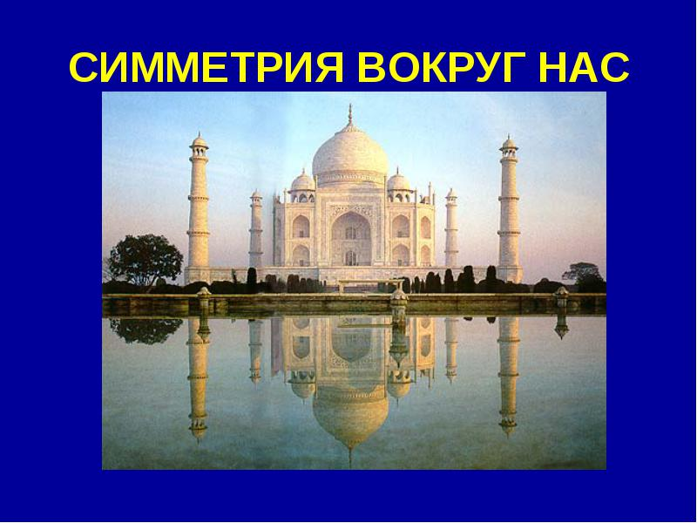

Slide 3
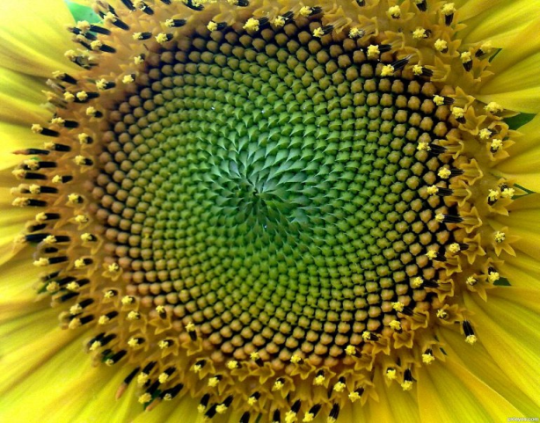
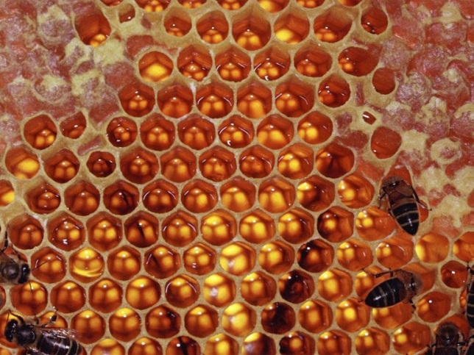
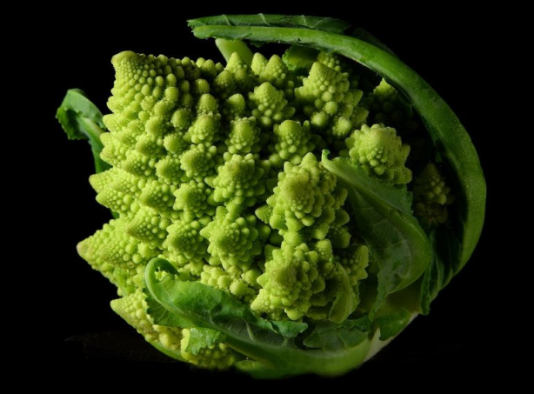
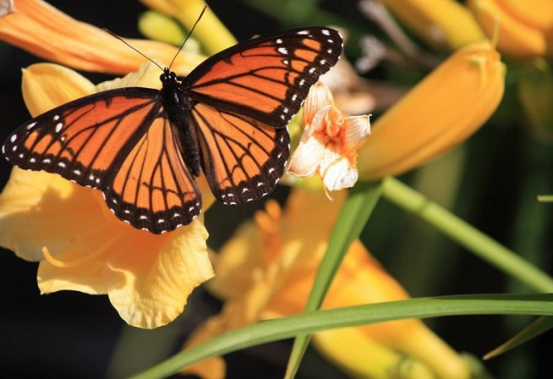
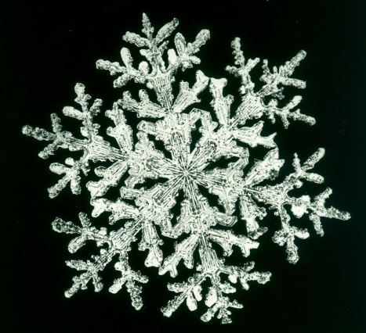
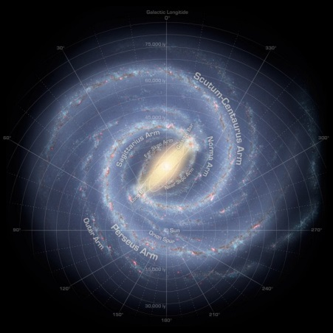
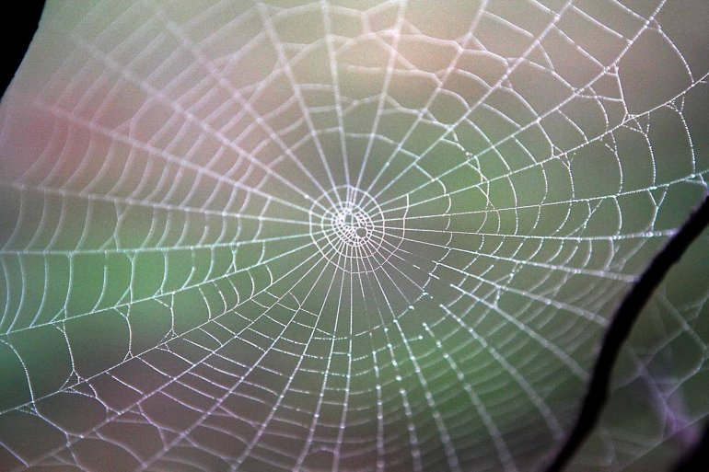
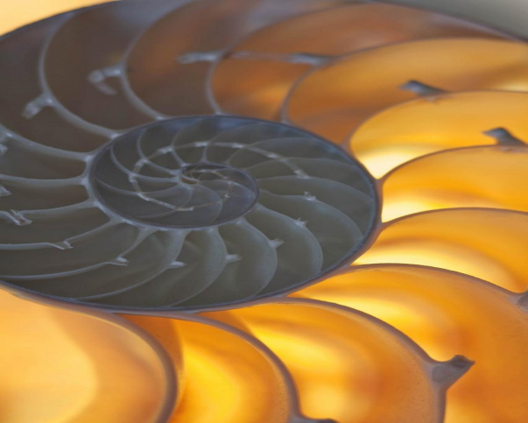
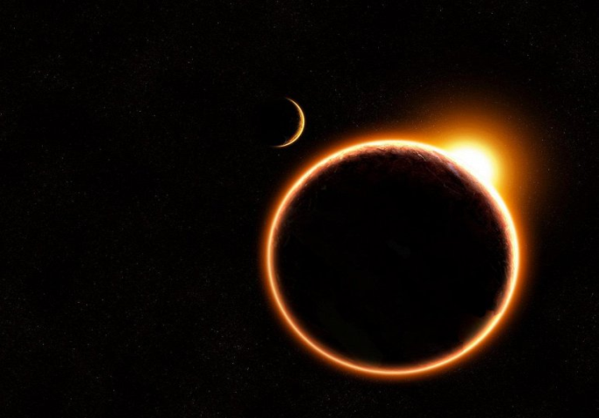
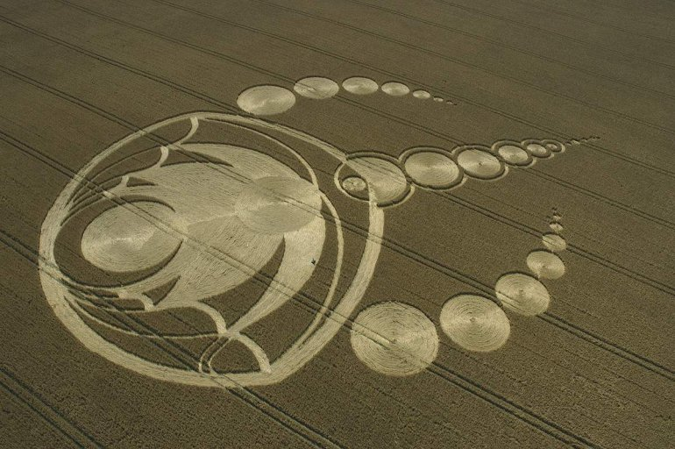
Симметрия всегда была меткой совершенства и красоты в классических греческих иллюстрациях и эстетике. Естественная симметрия природы, в частности, была исследованием философов, астрономов, математиков, художников, архитекторов и физиков, таких как Леонардо Да Винчи. Мы видим это совершенство ежесекундно, хотя и не всегда замечаем. Вот 10 красивых примеров симметрии, частью которой являемся и мы сами.

Slide 4
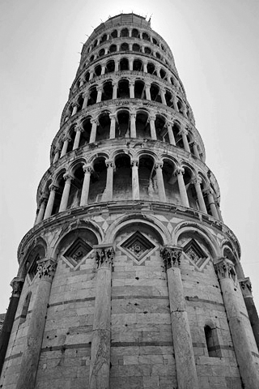
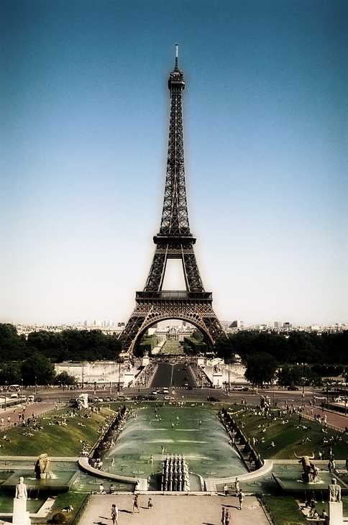
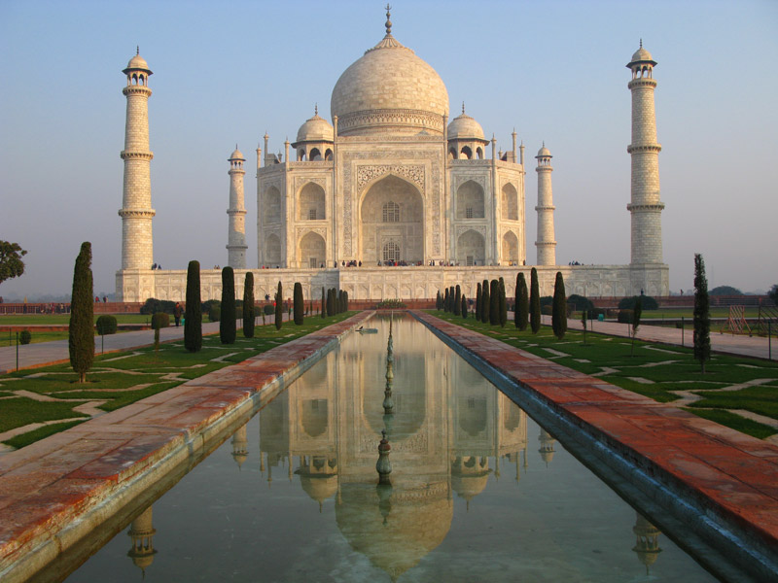
Под симметрией понимают всякую правильность во внутреннем строении тела или фигуры. Учение о различных видах симметрии представляет большую и важную ветвь геометрии, связанную со многими отраслями естествознания, техники и искусства. Велика роль симметрии и пропорций в архитектуре. Человек всегда использовал симметрию и пропорциональность в архитектуре. Древним храмам, башням средневековых замков, современным зданиям она придаёт гармоничность, законченность. Только неотступно следуя законам геометрии, архитекторы древности могли создавать свои шедевры.

Slide 5
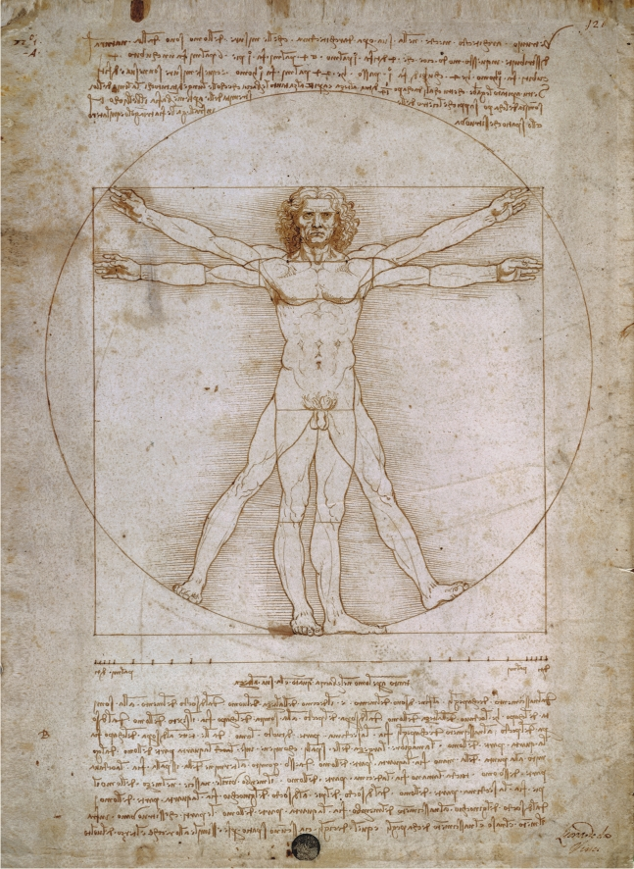
Симме́три́я (др.-греч. Соразмерность).
Так, например, сферическая симметрия тела означает, что вид тела не изменится, если его вращать в пространстве на произвольные углы (сохраняя одну точку на месте). Двусторонняя симметрия означает, что правая и левая сторона относительно какой-либо плоскости выглядят одинаково.
Отсутствие или нарушение симметрии называется асимметри́ей.
Симметрии могут быть точными или приближёнными.

Slide 6
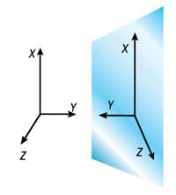
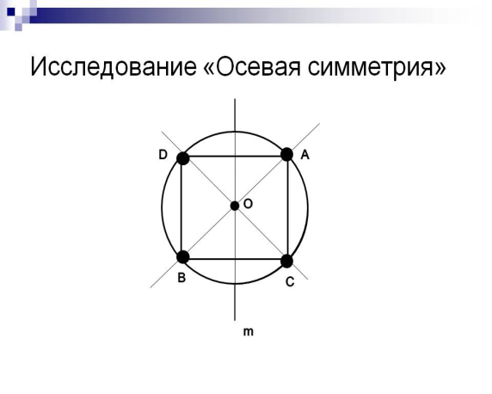
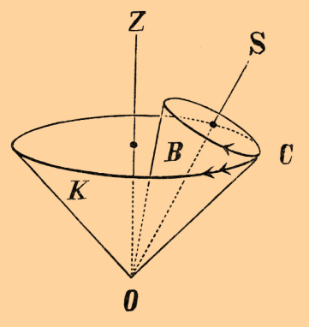
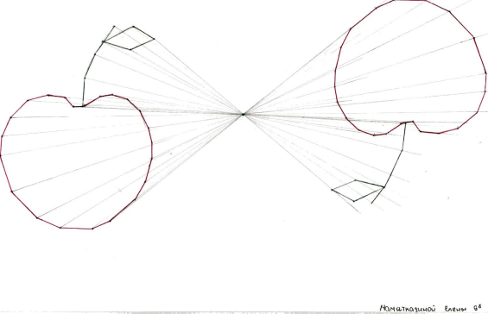
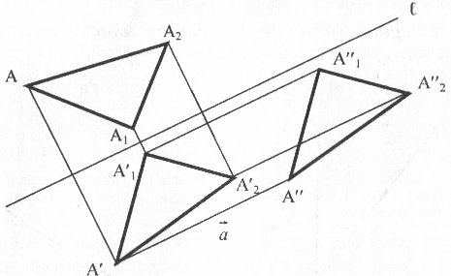
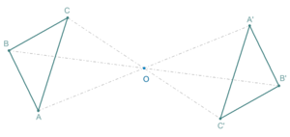
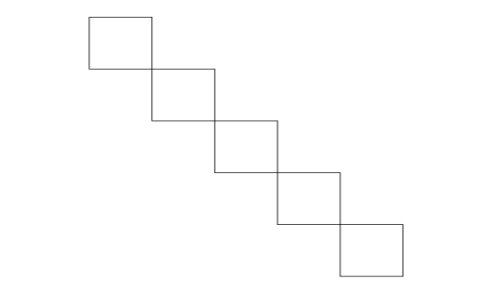
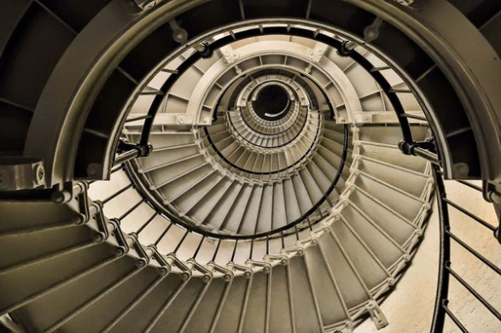
Виды геометрических симметрий:
Зеркальная симметрия
Вращательная симметрия
Центральная симметрия
Скользящая симметрия
Поступательная симметрия
Точечная симметрия
Винтовая симметрия

Slide 7
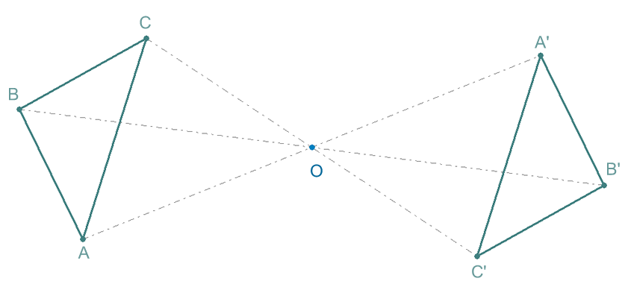
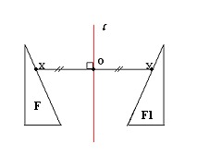
Симметрия в геометрии
Геометрическая симметрия —Свойство геометрических фигур. Геометрический объект называется симметричным, если после того как он был преобразован геометрически, он сохраняет некоторые исходные свойства. Две точки, лежащие на одном перпендикуляре к данной плоскости (или прямой) по разные стороны и на одинаковом расстоянии от нее, называются симметричными относительно этой плоскости (или прямой).

Slide 8


Центральная симметрия
Две точки А и А1 называются симметричными относительно точки О, если О — середина отрезка АА1 (рис.1). Точка О считается симметричной самой себе.
Фигура называется симметричной относительно точки О, если для каждой точки фигуры симметричная ей точка относительно точки О также принадлежит этой фигуре. Точка О называется центром симметрии фигуры. Говорят также, что фигура обладает центральной симметрией. Примерами фигур, обладающих центральной симметрией, являются окружность и параллелограмм. Центром симметрии окружности является центр окружности, а центром симметрии параллелограмма — точка пересечения его диагоналей.

Slide 9
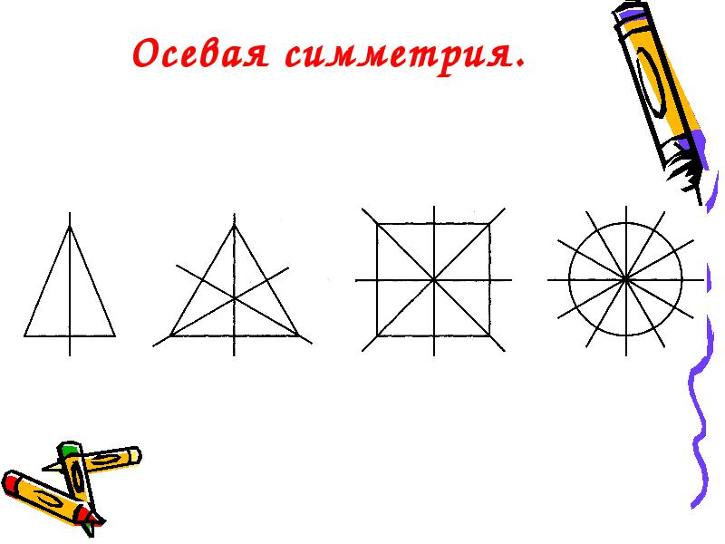
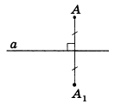
Осевая симметрия
Две точки А и А1 называются симметричными относительно прямой а, если эта прямая проходит через середину отрезка АА1 и перпендикулярна к нему. Каждая точка прямой а считается симметричной самой себе. Фигура называется симметричной относительно прямой а, если для каждой точки фигуры симметричная ей точка относительно прямой а также принадлежит этой фигуре. Прямая а называется осью симметрии фигуры.

Slide 10
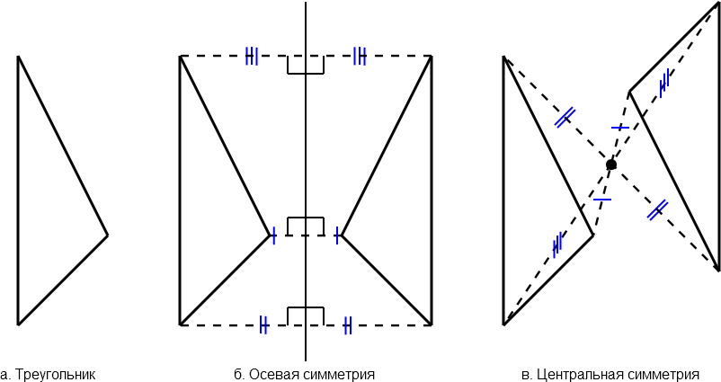
Сравнение симметрий

